Slide 1

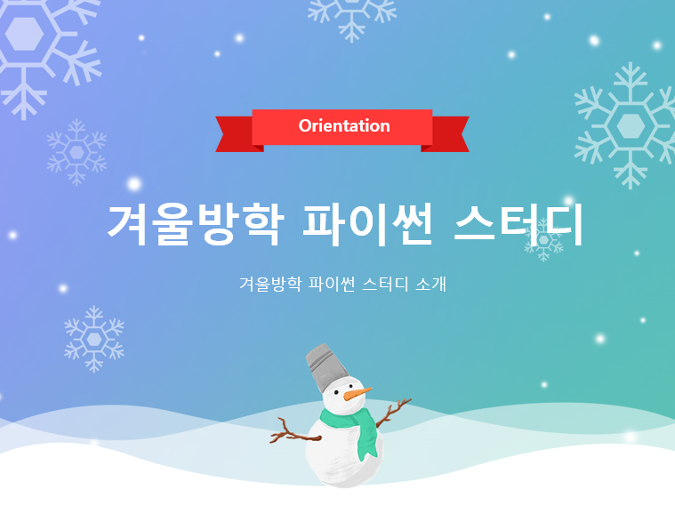

Slide 2
Orientation
WINTER VACATION PYTHON STUDY
❄ 일시 : 월/목 12시 ~ 14시
❄ 이론 수업 : Zoom을 활용한 실시간 스터디 진행
- 카메라는 웬만하면 켜주세요.!
- 실시간 수업이 불가능 하신 분에게는 녹화 영상이 제공됩니다.

Slide 3
Orientation
WINTER VACATION PYTHON STUDY
❄ 과제 : 이론 수업 후 개별 과제
- 다음 수업 전날 오후 12시까지 담당 멘토에게 ipynb 형식으로 과제 제출
( ex. 월요일 과제 -> 수요일 오후 12시까지 )
- 과제 풀이는 다음 수업에 이뤄짐
( 유튜브 링크 제공 예정 )
❄ 상품 ❄ 멘토
- 과제 우수자 - 고민성 - 권유진
- 퀴즈 우수자 - 이태범 - 구준회
- 성실상

Slide 4
Curriculum
WINTER VACATION PYTHON STUDY
❄ 1주차 : Python 기초 문법
❄ 2주차 : Pandas 모듈 사용법
❄ 3주차 : 시각화
❄ 4주차 : 퀴즈 & 데이터 분석 맛보기

Slide 5
Mento & Mentee
WINTER VACATION PYTHON STUDY
고민성
김지은 | 류병하 | 김채원 | 배지환 | 최민지 | 박종은
이태범
우호경 | 임형빈 | 신기성 | 이연수 | 주현민 | 이은지 | 송유나
권유진
이상준 | 강민수 | 김해우 | 최재우 | 이서연 | 이재혁 | 송영준
구준회
오창석 | 이수인 | 김승혁 | 이상원 | 박연수 | 이지혜

